Slide 1
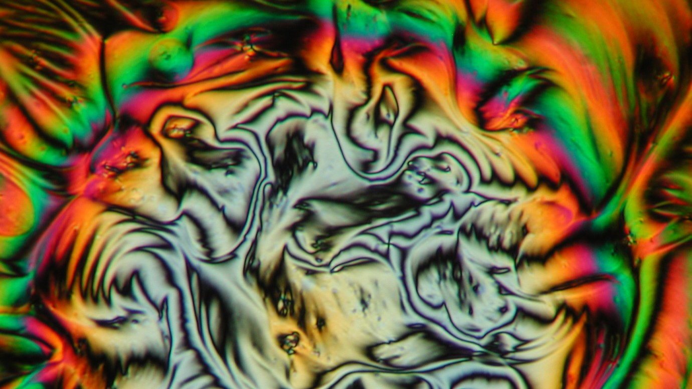
Estudo da transição de fase isótropa para a fase nemática do 5CB usando RMN
Grupo 12:
-Pedro Teigão 100056
-Armando Gonçalves 100290
-João Silva 100329
-Rodrigo Ferreira 100366

Slide 2
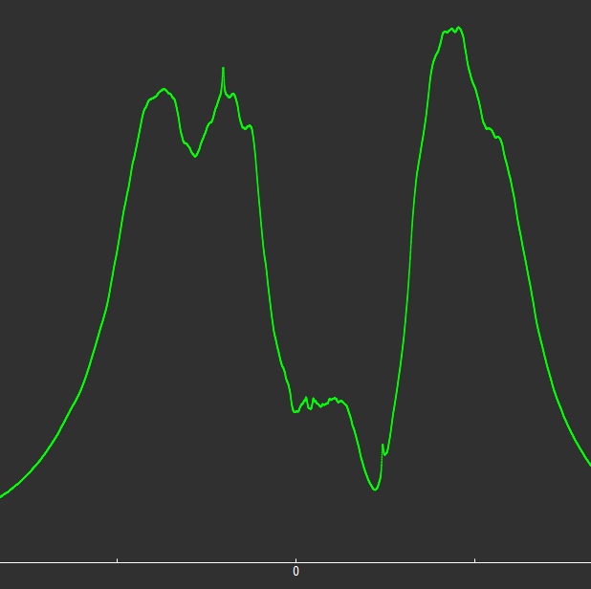
Índice:
Objetivos
Introdução teórica
Montagem e procedimento
Resultados Experimentais e Analise:
-Espetros de RMN
-Desvio Químico
-Parâmetro de ordem;
-Tempo de relaxação;
Conclusão e discussão

Slide 3
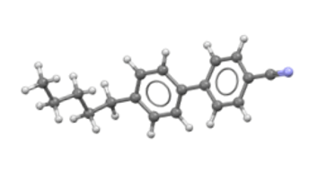
Objetivos
Estudar o espetro do 5CB e calcular tempos de relaxação em função da temperatura
Calcular a temperatura de transição de fase
Estudar o parâmetro de ordem e o desvio químico do sistema em função da temperatura
5CB, C18H19N
Notes:
Transição de fase :
-Os cristais líquidos podem apresentar diferentes fases.
-Transição de fases devido a mudanças de temperatura, pressão ou aplicação de um campo elétrico/magnético.
-Trabalho sobre transição da fase nemática-isotrópica do 5CB.
Não tem fase esmética
5cb um composto de cristal líquido amplamente utilizado.
Descrever a cadeia

Slide 4
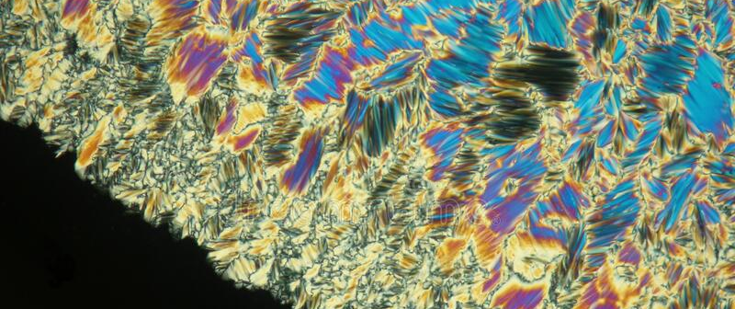
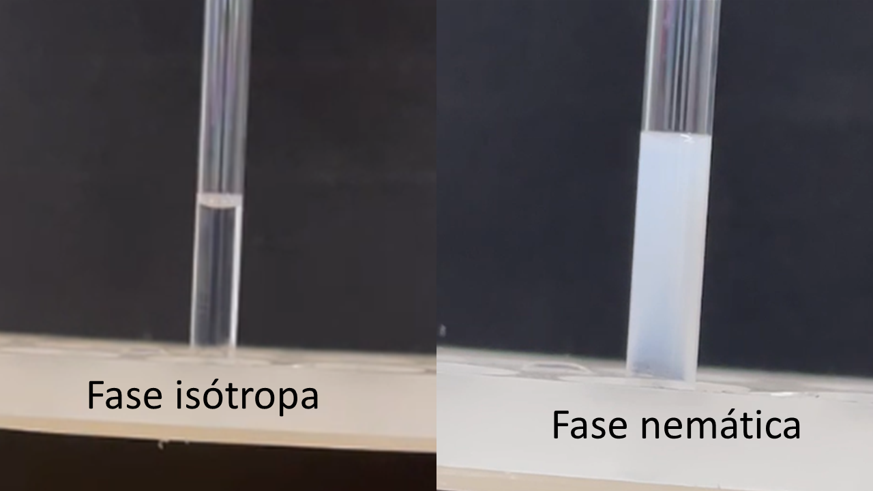
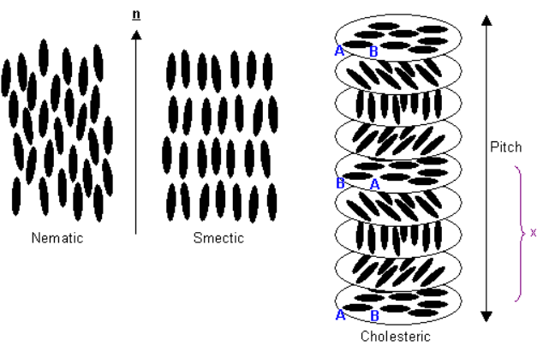
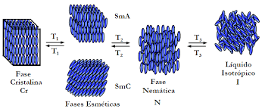
Introdução - Cristais líquidos
https://www.doitpoms.ac.uk/tlplib/anisotropy/images/image24.gif
http://loosa.paginas.ufsc.br/files/2014/03/Imagem1.png
Notes:
Um cristal líquido é um tipo de matéria que possui propriedades de líquidos e de cristais. São constituidos por moléculas longas, que são capazes de fluir como um líquido, mas também são capazes de manter um certo grau de ordem posicional (isto é, manter uma certa ordem em relação à forma como as moléculas são organizadas na rede cristalina)
-Os cristais líquidos podem apresentar diferentes fases, sendo que as mais comuns são a nematica, esmetica e nematica colesterica, e o que distingue estas fases, é o facto de as moléculas terem ou não ordem posicional, e a orientação média das partículas apontar numa direção média específica ou não.
-o cristal liquido pode transitar de fases devido a mudanças de temperatura, pressão ou aplicação de um campo elétrico/magnético.
-Trabalho sobre transição da fase nemática-isotrópica do 5CB.
Não tem fase esmética

Slide 5
Introdução - Cristais líquidos
https://www.doitpoms.ac.uk/tlplib/anisotropy/images/image24.gif
http://loosa.paginas.ufsc.br/files/2014/03/Imagem1.png
Notes:
Um cristal líquido é um tipo de matéria que possui propriedades de líquidos e de cristais. São constituidos por moléculas longas, que são capazes de fluir como um líquido, mas também são capazes de manter um certo grau de ordem posicional (isto é, manter uma certa ordem em relação à forma como as moléculas são organizadas na rede cristalina)
-Os cristais líquidos podem apresentar diferentes fases, sendo que as mais comuns são a nematica, esmetica e nematica colesterica, e o que distingue estas fases, é o facto de as moléculas terem ou não ordem posicional, e a orientação média das partículas apontar numa direção média específica ou não.
-o cristal liquido pode transitar de fases devido a mudanças de temperatura, pressão ou aplicação de um campo elétrico/magnético.
-Trabalho sobre transição da fase nemática-isotrópica do 5CB.
0 5cb não tem fase esmética

Slide 6
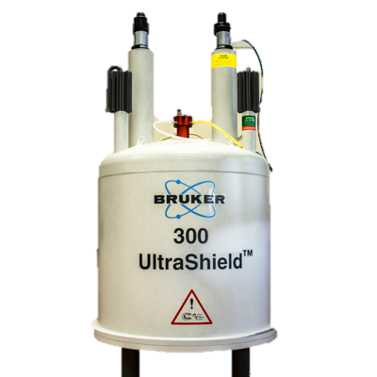
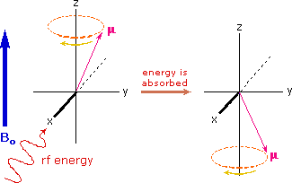
Introdução - Espetroscopia RMN
Funcionamento
Pulso de radiofrequência (RF) aplicado
Excitação nuclear
Sinal emitido que pode ser detetado e analisado
Cada núcleo atómico tem uma frequência de ressonância diferente
https://www2.chemistry.msu.edu/faculty/reusch/virttxtjml/spectrpy/nmr/Images/spinflip.gif
Análise com foco no spin-rede relaxação
Notes:
Espetroscopia RMN, ou ressonancia magnetica nuclear consiste no fenómeno físico que ocorre nas moléculas quando são colocados num campo magnético. O spin médio dos atomos é alinhado com o campo magnetico
Aplica-se o pulso, uma frequencia especifica que faz excitar o nucleo, ha excitação, o spin inverte-se e vai voltar para a orientação inicial, como um oscilador amortecido. Nós registamos esse sinal medimos o tempo que demora, e fazemos depois a trnaformada de fourier
Cada núcleo atómico tem uma frequência de re
A nossa analise vai ter especial foco no sp.. Que eu explico a seguir

Slide 7
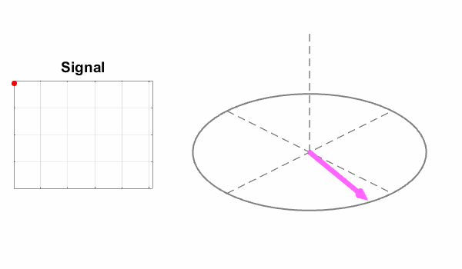
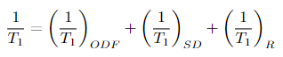
Introdução – Spin-rede relaxação (T1)
depende
Interações dipolares entre protões com os movimentos moleculares, a distância de spin entre protões e o ângulo entre o vetor de spin e o campo magnético
Taxa de relaxação spin-rede
Mecanismos de relaxação
Flutuações Orientacionais (ODF)
Auto-difusão de translação (SD)
Rotações/orientações (R)
http://mriphysics.github.io/images/FID_lab.gif
Notes:
Spin rede relaxação é o tempo que o spin perturbad demora a ficar alinhado novamente com o campo magnetico
Estes termos todos vao contribuir para o calculo final, sendo que a maior contribuição e a que estamos mais interessados cai nas rotações e orientações

Slide 8
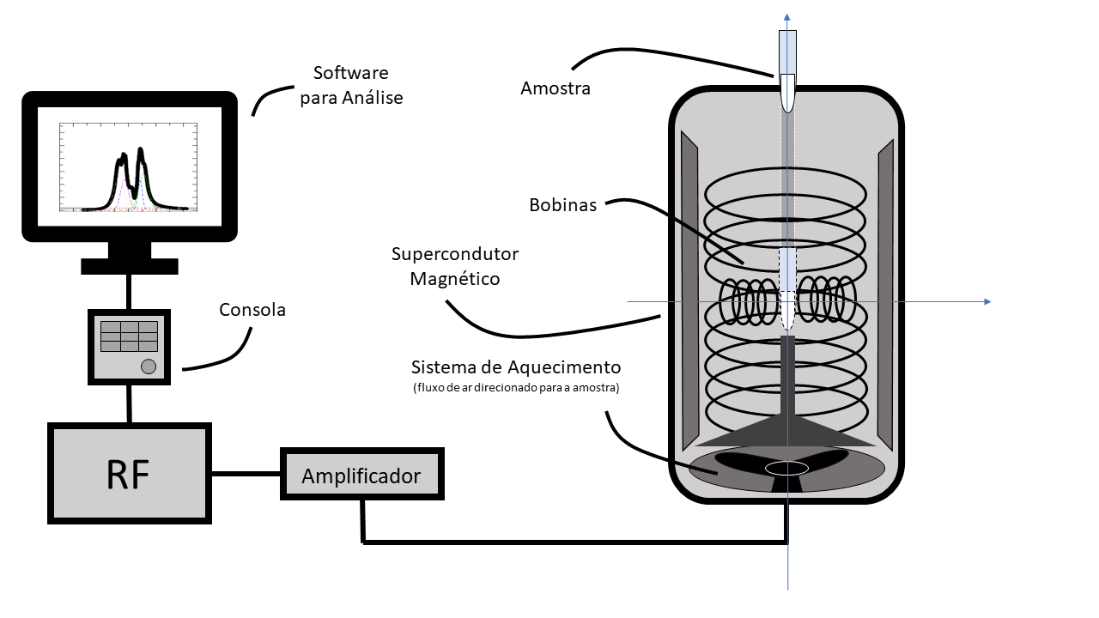
Aparato experimental
Campo magnético
7 T

Slide 9
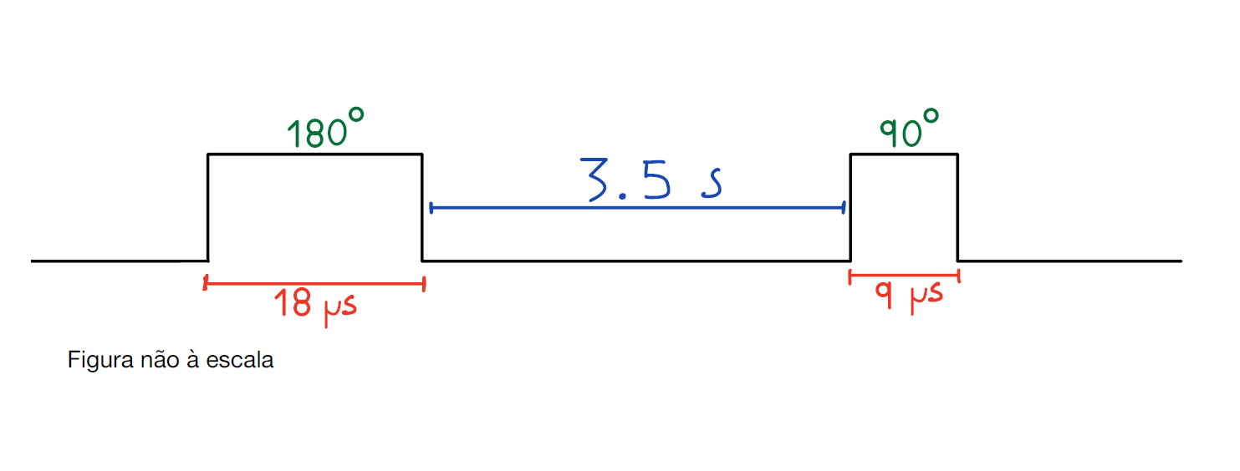
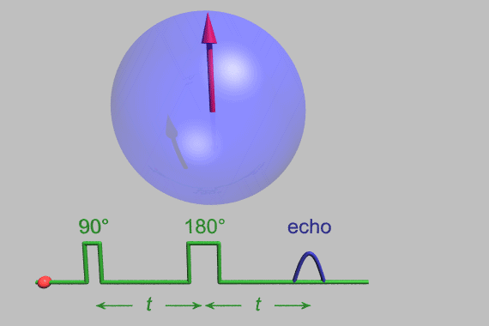
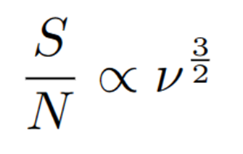
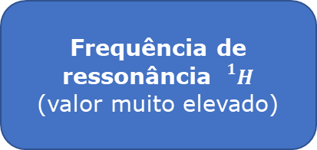
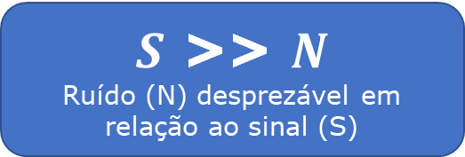
Sequência de pulsos/Delay/Ruído
50 W
Inversão da magnetização em relação a z
Magnetização no plano das bobinas (xOy)
Fonte: https://www.wikiwand.com/en/Spin_echo

Slide 10
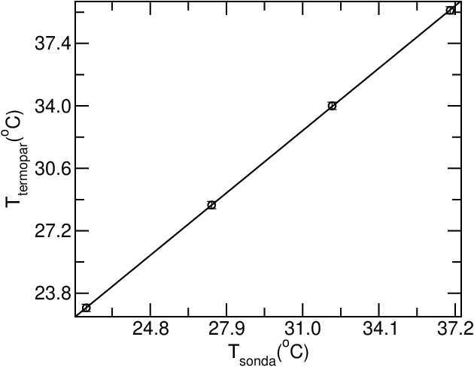
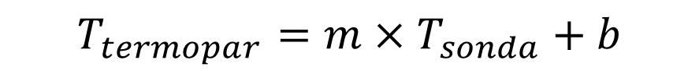
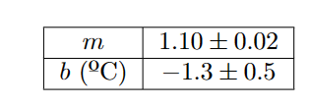
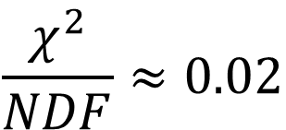
Calibração do termómetro da sonda
Procedimento
Tubo de ensaio com parafina e a ponta de prova de um termómetro termopar
4 medições para diferentes valores de temperatura na região a estudar a transição

Slide 11
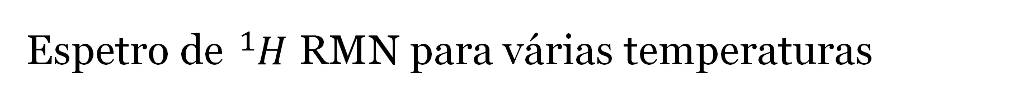
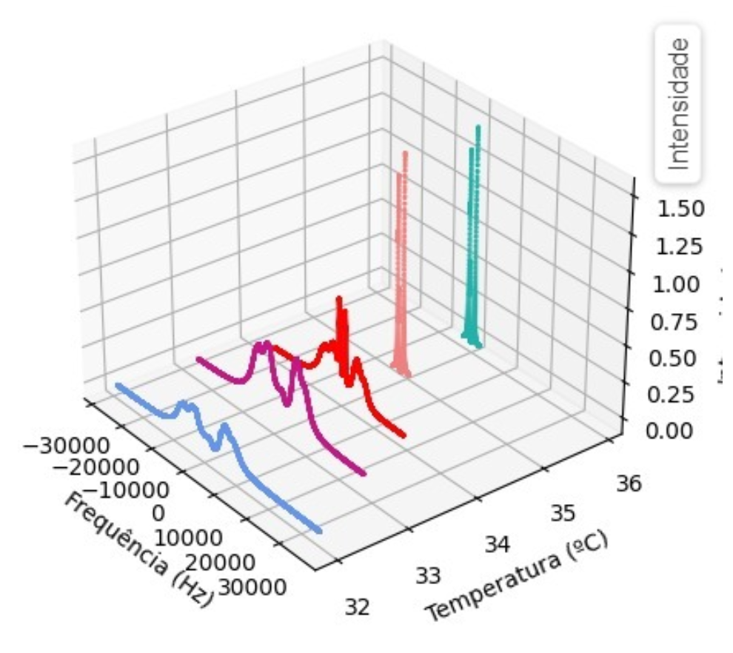
1.
T < 33.97 °C
Afastamento dipolar
2.
T = 33.97 °C
Afastamento dipolar e desvio químico
3.
T > 33.97 °C
Desvio químico

Slide 12
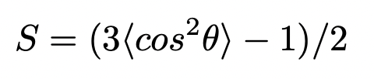
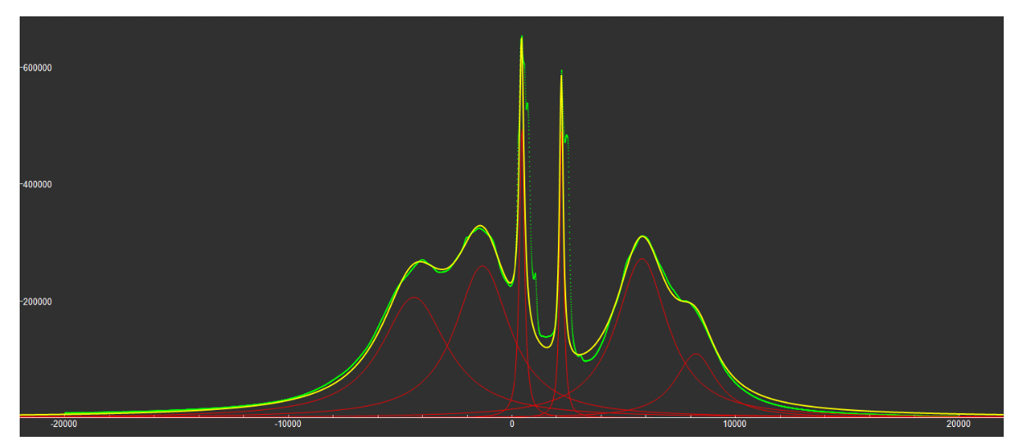
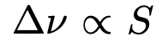
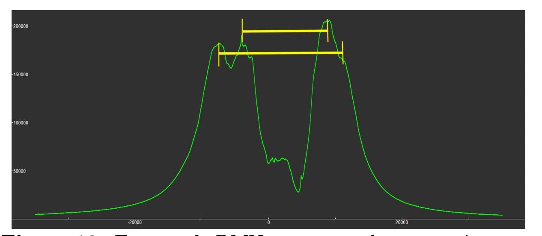
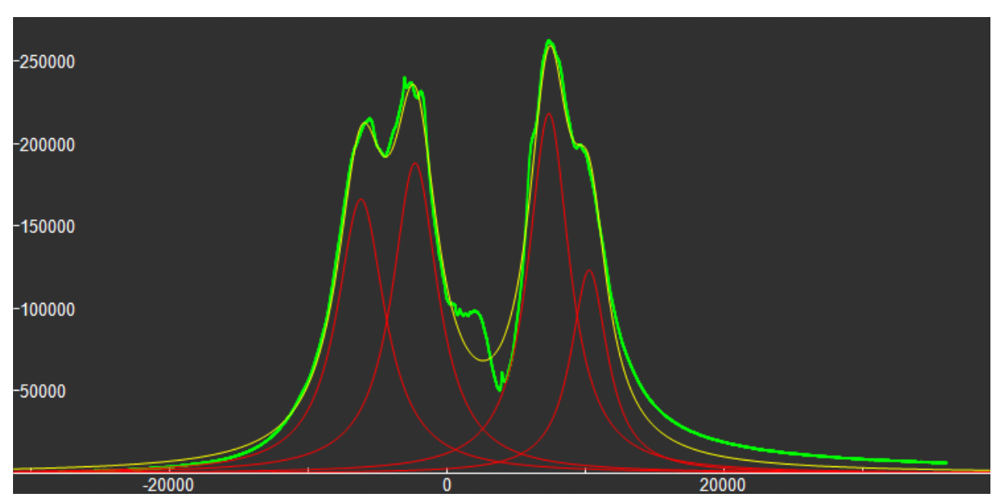
Parâmetro de ordem
Fit a Lorentzianas
Afastamento Dipolar
Parte anisotrópica da suscetibilidade magnética
T = 33.97 ºC
T = 31.99 ºC

Slide 13
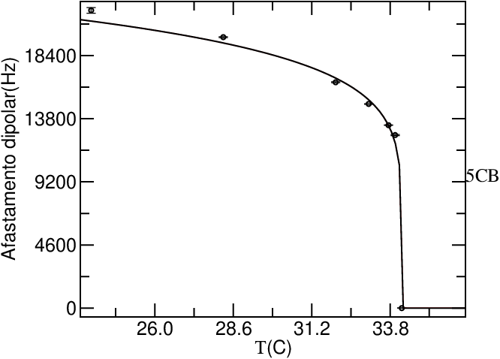
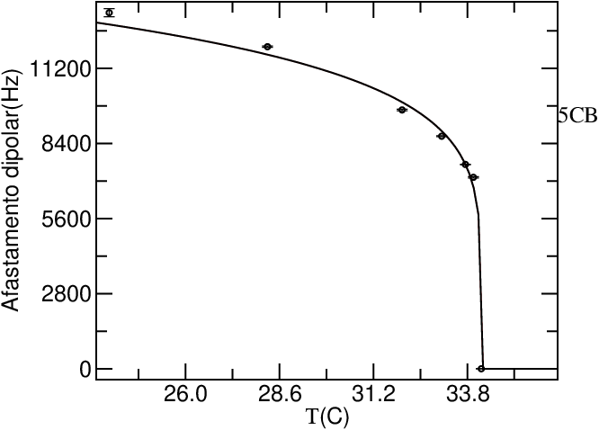
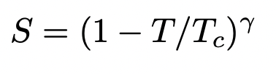
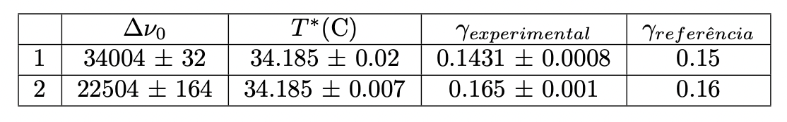
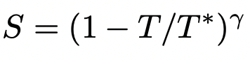

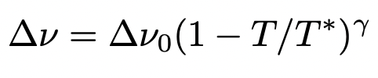
Parâmetro de ordem
Fórmulas de Haller
Ivan Haller. Thermodynamic and static properties of liquid crystals. Progress in Solid State Chemistry
Temperatura de transição de primeira ordem
Temperatura de transição de fase de segunda ordem (+ 0.1K)
Paper: Estimation of nematic order parameters via Haller analysis of 1 H NMR ...
Ajuste
Dois estados diferentes de ordenação
Variação brusca do parâmetro de ordem
Temperatura de transição: 34.085 °C

Slide 14
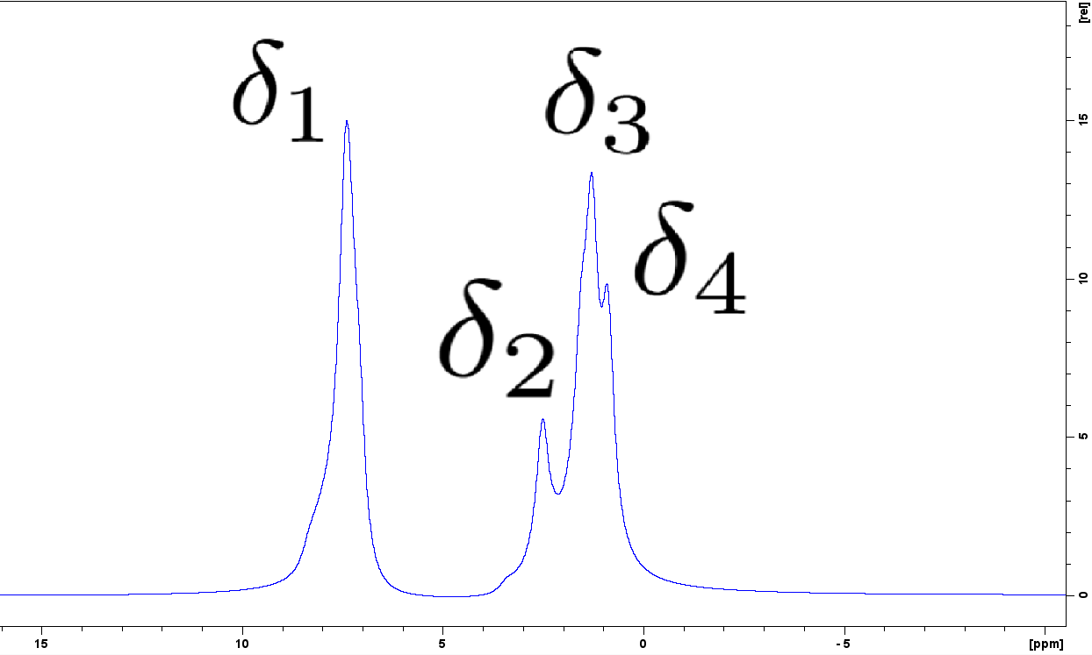
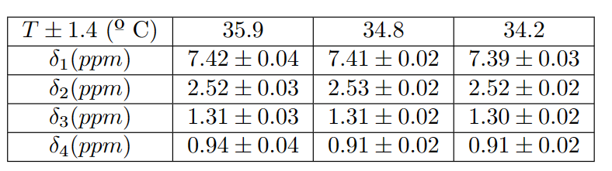
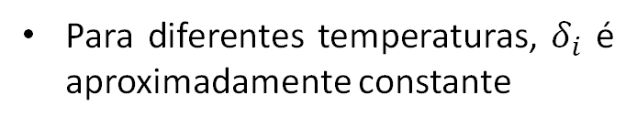
Desvio químico
“Impressão digital” da molécula
Picos da direita (alta frequência) -> Anéis de benzeno
Pico da esquerda (baixa frequência) -> cadeias dos alcanos

Slide 15
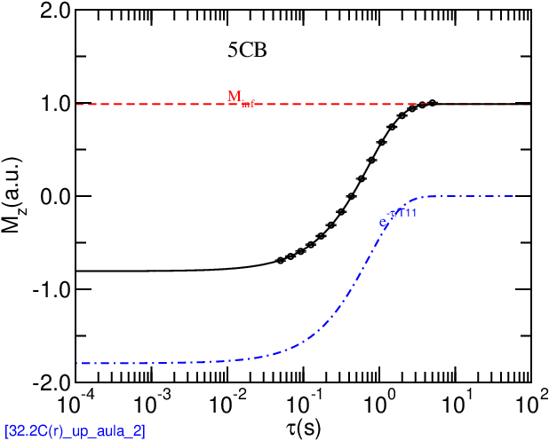
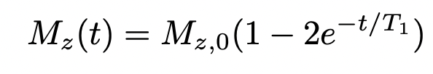
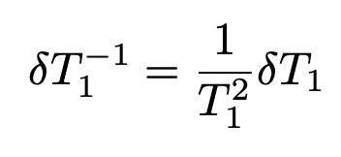
Tempo de Relaxação
Exemplo de um ajuste para determinar T1 para uma determinada temperatura
Formula de ajuste para o gráfico ao lado:
Calculamos a velocidade de relaxação(inverso de T1) e a sua incerteza:

Slide 16
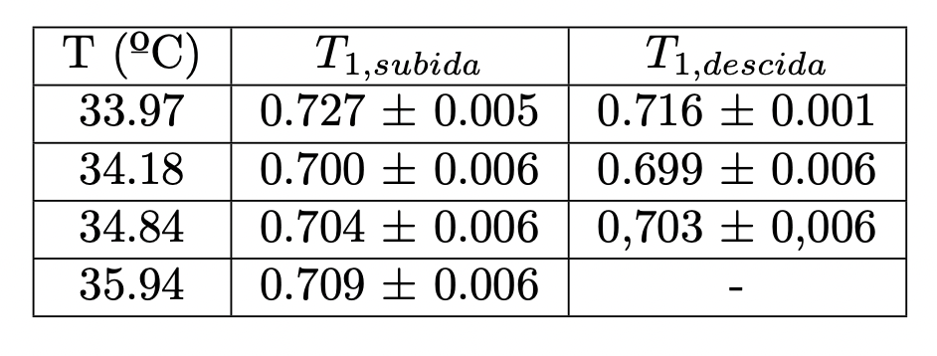
Variação do tempo de relaxação com o aquecimento e arrefecimento
Valores para a subida são sistematicamente superiores aos da descida
Existem diferentes proporções da amostra no estado isotrópico e nemático dependendo se houve arrefecimento ou aquecimento
O impacto no valor do tempo de relaxação é mais acentuado na transição de fase
Maior tempo de espera na temperatura de transição de fase

Slide 17
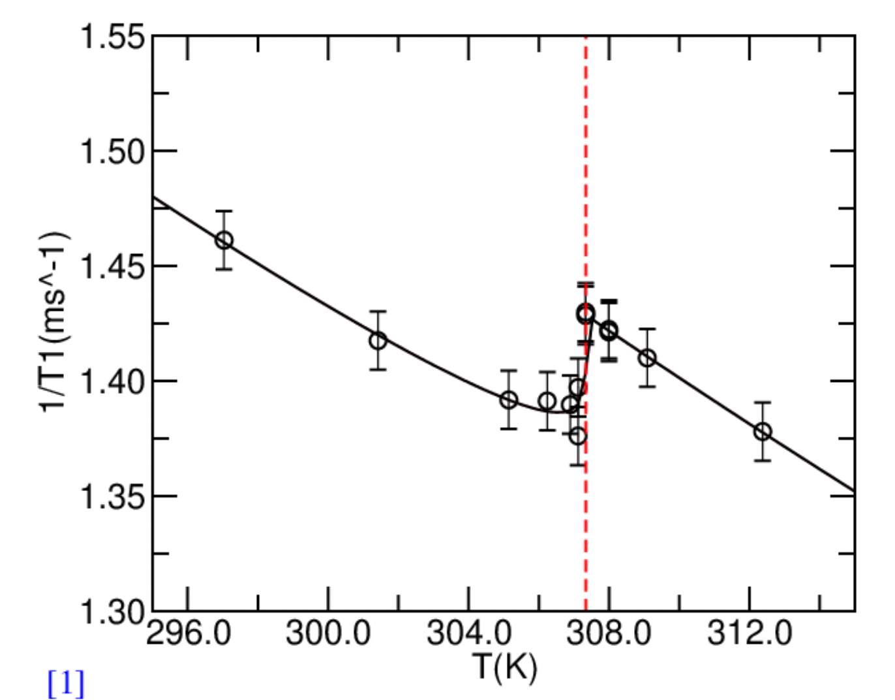
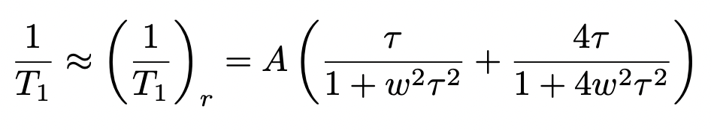
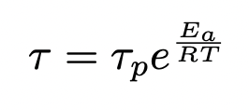
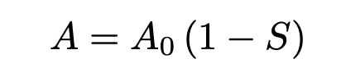
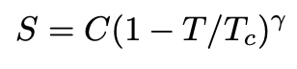
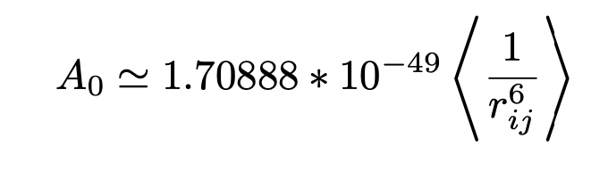
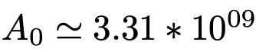
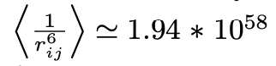
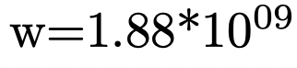
Velocidade de Relaxação
Função de ajuste e suas simplificações:
1)
2)
3)
Parâmetros fixos:

Slide 18

Velocidade de Relaxação
O modelo interpreta todos os dados experimentais muito bem.
O comportamento na transição de fase é bem explicada pelo parâmetro ordem.
Temperatura de transição determinada é igual à do parâmetro de ordem (34,18ºC)

Slide 19


Conclusão
Resultados
Temperatura de transição: 34.1 ± 0.5 °C
Bom ajuste do modelo de Haller para o parâmetro de ordem e do modelo BPP para os tempos de relaxação
Questões em aberto
Um maior número de ensaios para a mesma temperatura
Influência do tunning, da potência do impulso, do tempo do pulso, da sequência de pulsos e do tempo de espera para a estabilização da temperatura
Relação entre a área dos picos relativos ao afastamento dipolar e ao desvio químico e a percentagem da amostra que se encontra na fase isotrópica e nemática
Influência das paredes do tubo de ensaio nos espetros de RMN, efetuando várias medições para diferentes relações de área/volume

Slide 20
DISCUSSÃO

